Slide 1
ÔN TẬP VĂN KỂ CHUYỆN
Thực hiện: EduFive

Slide 2
Nắm vững kiến thức đã học về cấu tạo bài văn kể chuyện, về tính cách nhân vật trong truyện và ý nghĩa của câu chuyện.

Slide 3
1. Dựa vào kiến thức đã học ở lớp 4, trả lời các câu hỏi sau:
Thế nào là kể chuyện?
Tính cách của nhân vật được thể hiện qua những mặt nào?
Bài văn kể chuyện có cấu tạo như thế nào?

Slide 4
Thế nào là kể chuyện?
Là kể một chuỗi sự việc có đầu có cuối chỉ liên quan đến tác giả.
Là kể một chuỗi sự việc có đầu có cuối liên quan đến một hay một số nhân vật.
Là kể một chuỗi sự việc có đầu có cuối liên quan đến nhân vật là động vật.
Là kể một chuỗi sự việc có đầu có cuối liên quan đến nhân vật là con người.

Slide 5
Kể chuyện là kể một chuỗi sự việc có đầu, cuối; liên quan đến một hay một số nhân vật. Mỗi câu chuyện nói lên được một điều có ý nghĩa.

Slide 6
Tính cách của nhân vật thể hiện qua những mặt nào?
(Chọn 3 đáp án)
Địa vị.
Lời nói, ý nghĩ.
Hành động.
Những đặc điểm ngoại hình tiêu biểu.

Slide 7
Bài văn kể chuyện
có cấu tạo như thế nào?
Bài văn kể chuyện có cấu tạo 3 phần:
Mở đầu (Mở bài): Trực tiếp và gián tiếp
Diễn biến (Thân bài)
Kết thúc (Kết bài): Không mở rộng hoặc mở rộng.

Slide 8
MỞ BÀI
TRỰC TIẾP
Có một con rùa sống bên sông, biết mình chậm chạp nên hôm nào cũng vậy, vừa sáng sớm tinh mơ, nó đã ra bờ sông tập chạy.
MỞ BÀI
GIÁN TIẾP
Xưa nay người cậy tài giỏi mà chủ quan, biếng nhác thì chẳng làm nên việc gì. Ngược lại, sức có kém nhưng quyết tâm, nhẫn nại ắt thành công. Câu chuyện rùa và thỏ chứng minh điều đó.

Slide 9
KẾT BÀI
KHÔNG MỞ RỘNG
Đó là toàn bộ câu chuyện chú thỏ hợm hĩnh phải nếm mùi thất bại trước anh rùa có quyết tâm cao.
KẾT BÀI
MỞ RỘNG
Cho đến bây giờ, mỗi khi nhớ lại chuyện chạy thi với rùa, tôi vẫn đỏ mặt vì xấu hổ. Mong sao đừng ai mắc bệnh chủ quan, hợm hĩnh như thỏ tôi ngày nào.

Slide 10
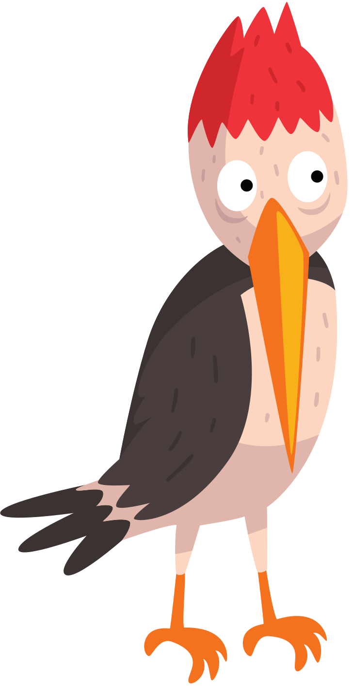
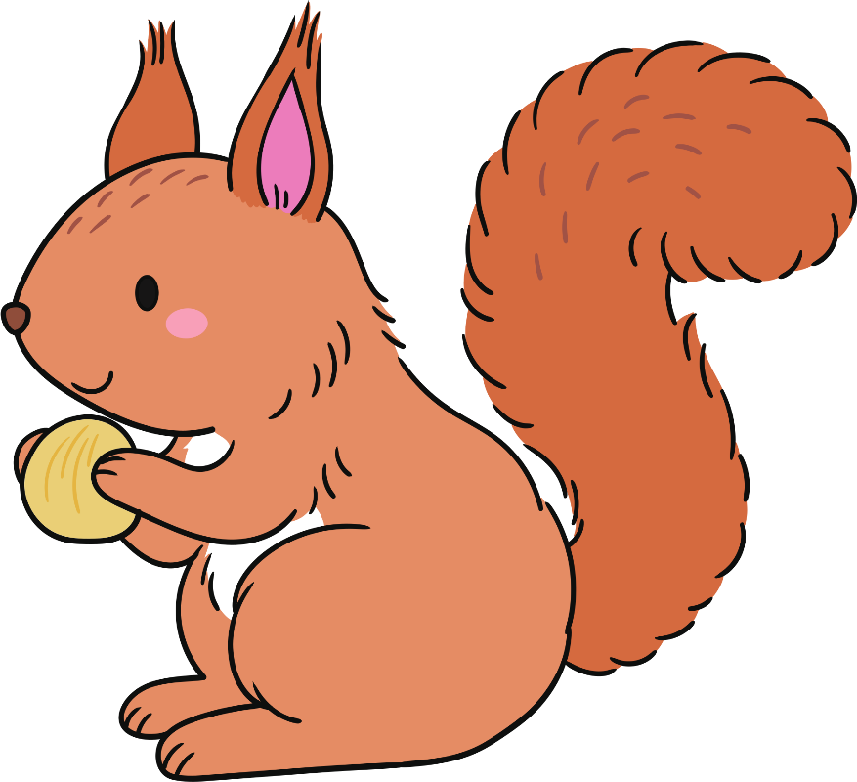
2. Đọc câu chuyện dưới đây và trả lời các
câu hỏi bằng cách chọn ý trả lời đúng nhất:

Slide 11
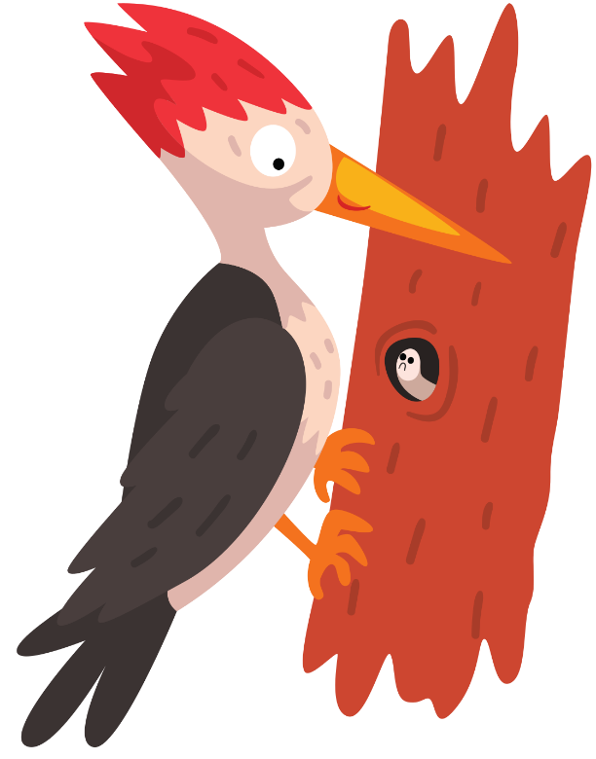
Trong rừng, Thỏ, Nhím và Sóc đề nổi tiếng là thông minh, nhanh trí. Nhưng ai giỏi nhất thì chưa có dịp thi tài. Vì thế, không ai chịu ai. Mấy cậu liền tổ chức một cuộc thi và mời cô Gõ Kiến làm trọng tài, ra đề thi rồi chấm luôn.
Gõ Kiến phát cho mỗi bên hai chục hạt đậu ván và ra điều kiện: Ai ăn lâu hết nhất thì thắng cuộc.
Thỏ ăn dè mỗi ngày nửa hạt, ăn được 40 ngày. Nhím cứ ba ngày mới ăn một hạt, được 60 ngày. Sóc ăn mỗi ngày sáu hạt. Ba ngày sau, túi của Sóc rỗng không.

Slide 12
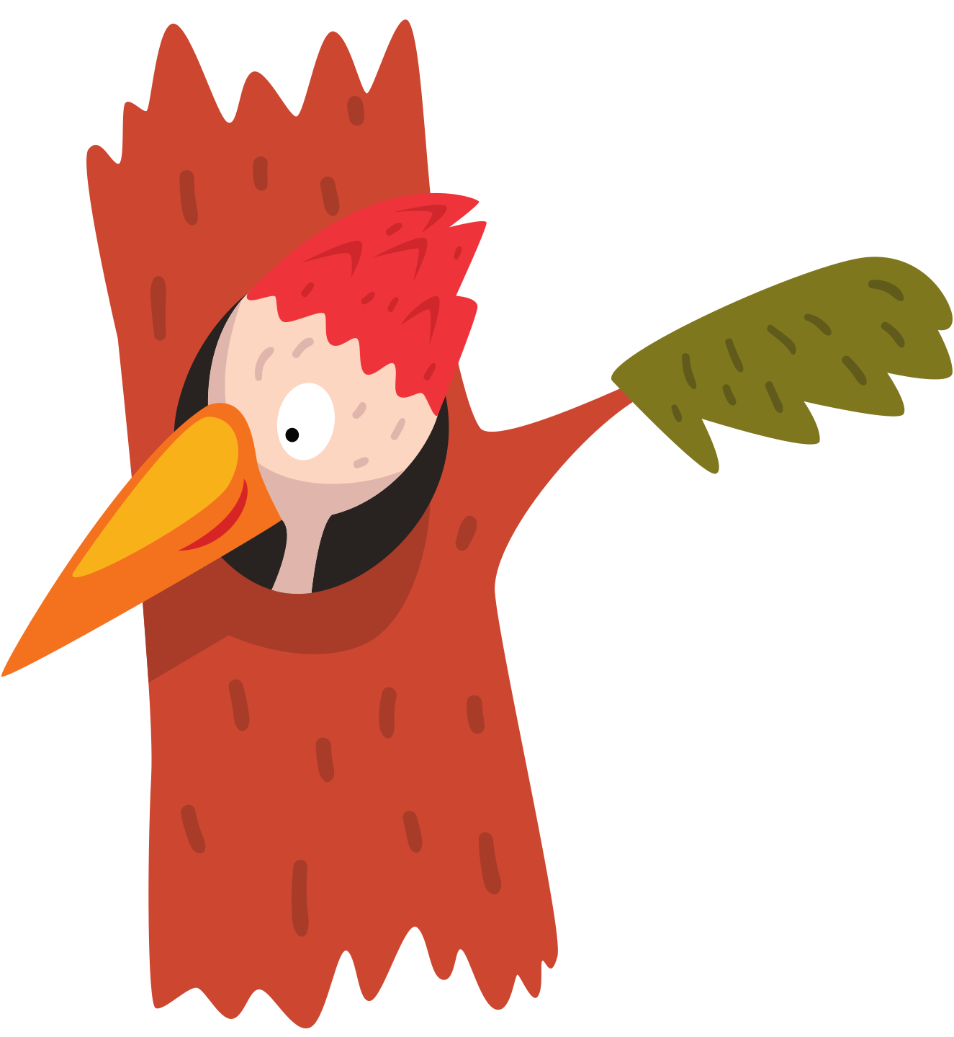
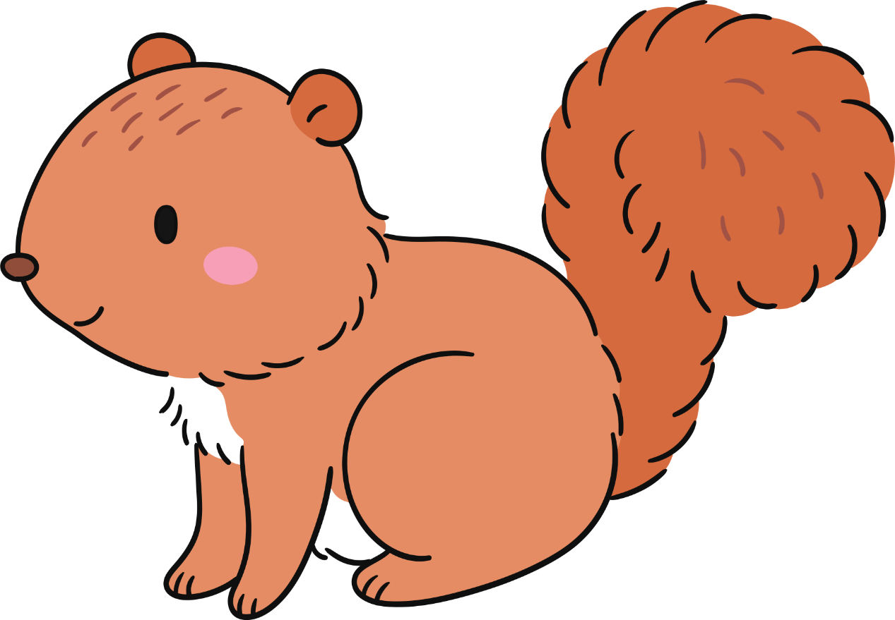
Sang ngày thứ 61, Gõ Kiến cho biết:
- Nhím ăn được lâu nhất là giỏi nhất!
Sóc không chịu. Cậu ta kêu :
- Tôi vẫn còn!
Gõ Kiến hỏi:
- Còn mà túi lại rỗng không thế này?

Slide 13
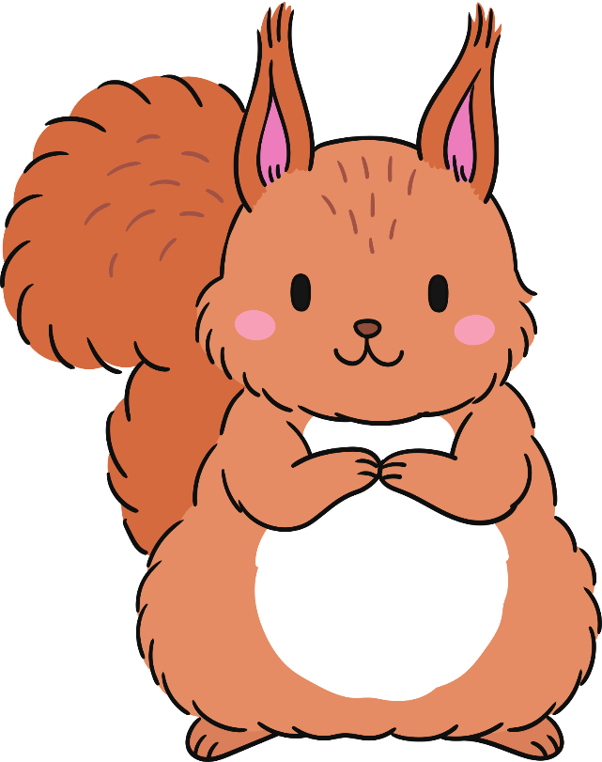
Sóc thủng thẳng mời Gõ Kiến cùng Thỏ, Nhím đến một góc rừng và trỏ vào hai cây đậu ván lúc này đã leo vấn vít trên giàn:
- Đây! Tôi ăn ba ngày hết 18 hạt. Còn hai hạt nữa của tôi đấy!
Tất cả đều chịu Sóc là giỏi. Giỏi nhất.
Cái gì cũng thế, chỉ ăn thì mấy cũng hết.
Nhưng biết gieo trồng thì mãi mãi vẫn còn cái ăn.
Theo PHONG THU

Slide 14
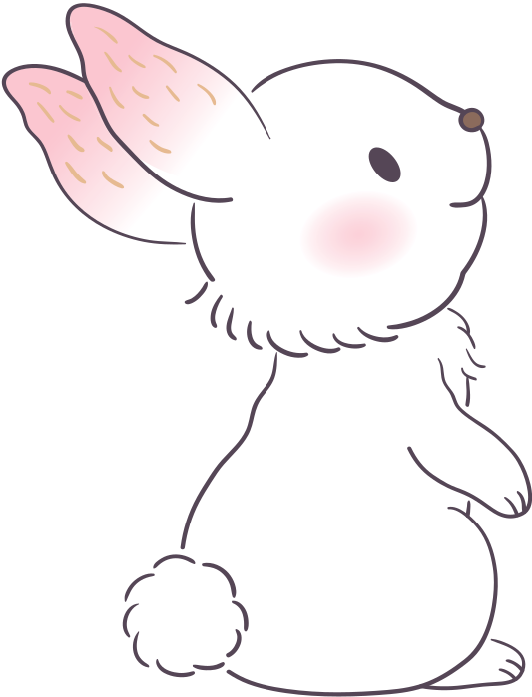
Câu chuyện trên có mấy nhân vật?
A
Hai
B
Ba
C
Bốn

Slide 15
Tính cách của các nhân vật
được thể hiện qua những mặt nào?
A
Lời nói
B
Hành động
C
Cả lời nói và hành động

Slide 16
Ý nghĩa của câu chuyện trên là gì?
A
Khen ngợi Sóc thông minh và có tài trồng cây, gieo hạt.
B
Khuyên người ta tiết kiệm.
C
Khuyên người ta biết lo xa và chăm chỉ làm việc

Slide 17
Chuẩn bị bài kiểm tra viết
1. Hãy kể lại một kỉ niệm khó quên về tình bạn.
2. Hãy kể lại một câu chuyện mà em thích nhất trong những truyện em đã được học.
3. Kể lại một chuyện cổ tích mà em biết theo lời một nhân vật trong câu chuyện đó.

Slide 18
CHÚC CÁC EM
HỌC TỐT

